Slide 1
আসসালামু আলাইকুম

Slide 2
আজকের ক্লাসে সকলকে স্বাগতম

Slide 3
উপস্থাপনায়
মোসাঃ পারভীন আক্তার
সহকারী শিক্ষক(কৃষি)
তালন্দ এ. এম. উচ্চ বিদ্যালয়
তানোর, রাজশাহী।

Slide 4
পাঠ পরিচিতি
শ্রেণী – দশম
বিষয় – কৃষিশিক্ষা
অধ্যায় – দ্বিতীয়

Slide 5
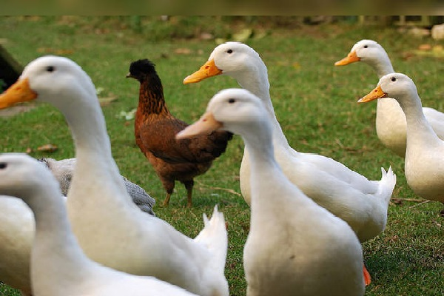
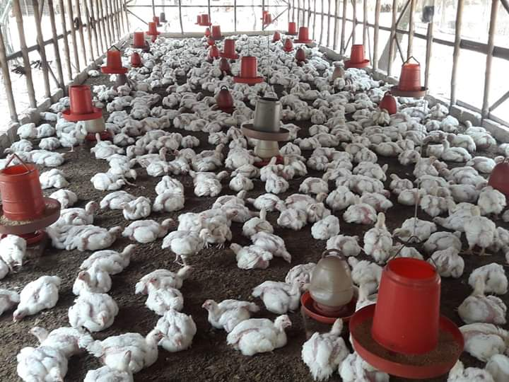
চল কিছু ছবি দেখি
তাহলে আজকের পাঠ গৃহপালিত পাখির আবাসন

Slide 6
এই পাঠ শেষে শিক্ষার্থিরা-
১। গৃহপালিত পাখি কাকে বলে জানতে পারবে ।
২। কয়টি পদ্ধতিতে পাখি পালন করা হয় তা জানতে পারবে ।
৩।পাখির আবাসনের উদ্দেশ্য সম্পর্কে জানতে পারবে ।
৪।গৃহপালিত পাখি পালনের সুবিধা-অসুবিধা জানতে পারবে ।

Slide 7
গৃহপালিত পাখি কাকে বলে ?
যেসব পাখি গৃহে পালন করা হয় এবং যা আমাদের উপকারে আসে তাকে গৃহপালিত পাখি বলে । যেমন- হাস , মুরগি , কোয়েল , কবুতর , তিতির ইত্যাদি ।
তাহলে পাখি পালনের পদ্ধতি
আমাদের দেশে তিনটি পদ্ধতিতে পাখি পালন করা হয়। যথা-
১। মুক্ত বা ছাড়া অবস্থায় পাখি পালন ।
২। অর্ধ-আবদ্ধ অবস্থায় পাখি পালন ।
৩। আবদ্ধ বা খাচায় পাখি পালন ।

Slide 8
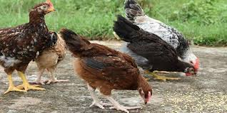
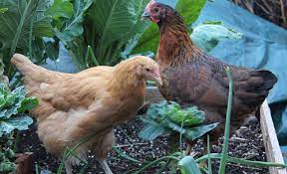
মুক্ত অবস্থায় পাখি পালনের ছবি-

Slide 9
মুক্ত অবস্থায় পাখি পালনের সুবিধা-অসুবিধা
* মুক্ত অবস্থায় পাখি পালনের সুবিধা-
১। মাঠে ও বাগানে চরে খায় বলে পাখির জন্য অতিরিক্ত খাবার কম লাগে ।
২। পাখি পরিবেশের সঙ্গে খাপ খাওানোর ক্ষমতা অর্জন করে বলে রোগ-বালায় কম হয় ।
৩। এই পদ্ধতিতে পাখি পালনে শ্রম ও খরচ উভয় কম ।
৪। এদের পালনের জায়গা কম লাগে ।
* মুক্ত অবস্থায় পাখি পালনের অসুবিধা-
১। পাখি নিয়ন্ত্রনের বাহিরে থাকে বলে চুরি হয়ে যায় ।
২। যেখানে-সেখানে মলত্যাগ করে এবং ডিম পাড়ে ।
৩। সবজির বাগান খেয়ে নষ্ট করে ।
৪। প্রতিবেশিকে বিরক্ত করে ।

Slide 10
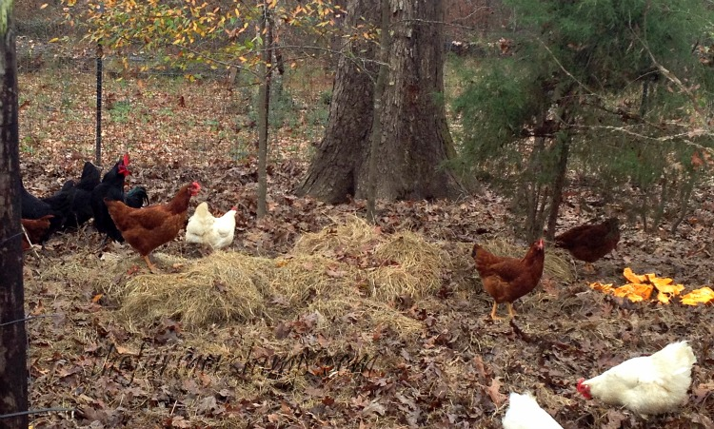
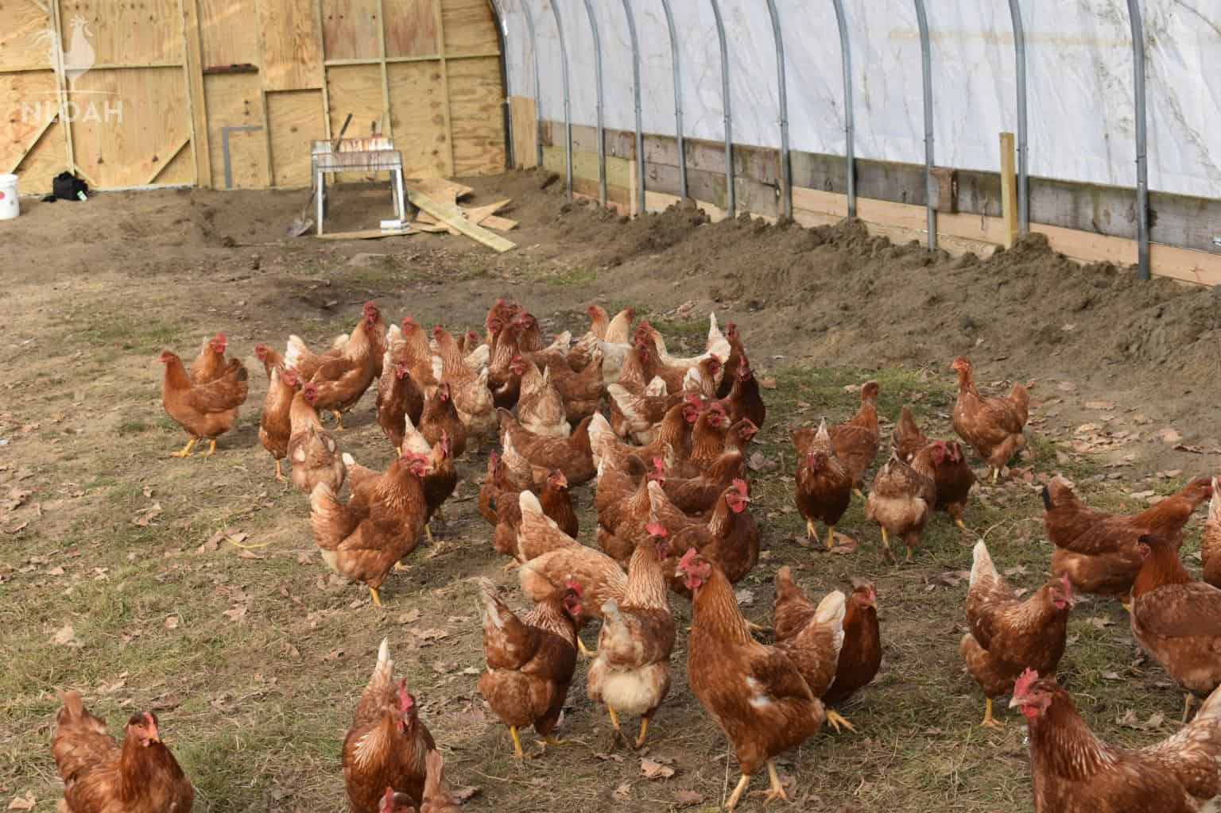
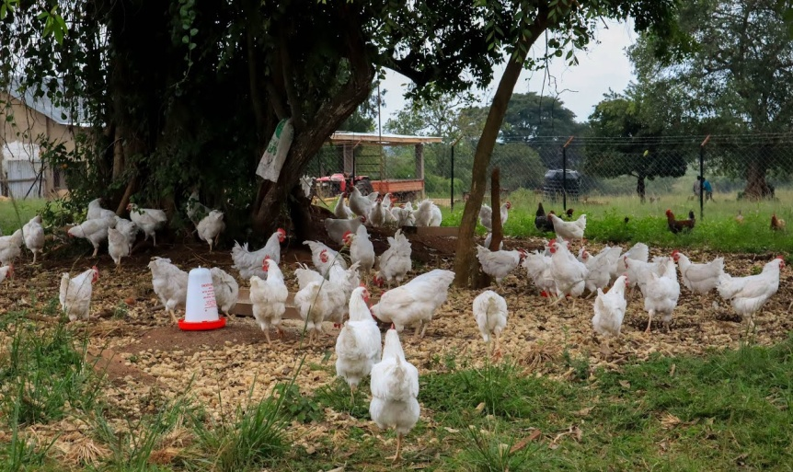
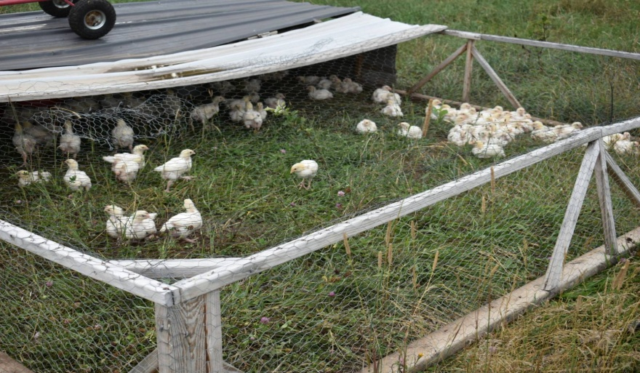
অর্ধ-আবদ্ধ অবস্থায় পাখি পালনের ছবি-

Slide 11
অর্ধ-আবদ্ধ অবস্থায় পাখি পালনের সুবিধা-অসুবিধা
* অর্ধ আবদ্ধ অবস্থায় পাখি পালনের সুবিধা-
১। বেশি সংক্ষক পাখি পালন করা যায়।
২। সংকর ও বিদেশি পাখি পালন করা যায় ।
৩। পাখি হারিয়ে যায় না ।
৪। পাখি নিজের নিয়ন্ত্রনে রাখা যায় ।
৫। ডিম হারিয়ে যায় না ।
৬। অসুস্থ পাখি সহজে সনাক্ত করা যায়

Slide 12
* অর্ধ আবদ্ধ অবস্থায় পাখি পালনের অসুবিধা-
১। পাখি পালনের জায়গা বেশি লাগে ।
২। গৃহ নির্মাণ খরচ বেশি হয় ।
৩ সুষম খাদ্য নিশ্চিত করতে হয়।
৪। পাখির জন্য বেশি শ্রম দিতে হয় ।
৫। অতিরিক্ত যত্নের প্রয়োজন হয়।

Slide 13
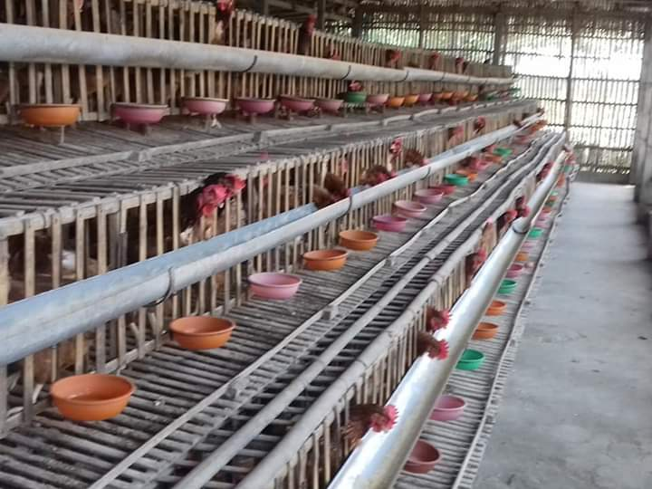
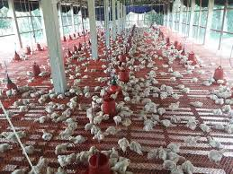
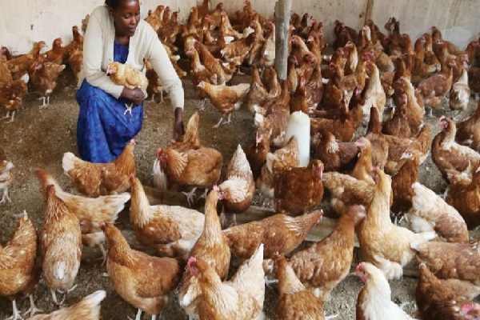
আবদ্ধ অবস্থায় পাখি পালনের ছবি-

Slide 14
আবদ্ধ অবস্থায় পাখি পালনের সুবিধা-অসুবিধা
* আবদ্ধ অবস্থায় পাখি পালনের সুবিধা-
১। বেশি সংক্ষক পাখি পালন করা যায়।
২। সংকর ও বিদেশি পাখি পালন করা যায় ।
৩। পাখি হারিয়ে যায় না ।
৪। পাখি নিজের নিয়ন্ত্রনে রাখা যায় ।
৫। ডিম হারিয়ে যায় না ।
৬। অসুস্থ পাখি সহজে সনাক্ত করা যায়

Slide 15
* আবদ্ধ অবস্থায় পাখি পালনের অসুবিধা-
১। পাখি পালনের জায়গা বেশি লাগে ।
২। গৃহ নির্মাণ খরচ বেশি হয় ।
৩ সুষম খাদ্য নিশ্চিত করতে হয়।
৪। পাখির জন্য বেশি শ্রম দিতে হয় ।
৫। অতিরিক্ত যত্নের প্রয়োজন হয়।

Slide 16
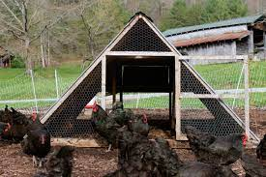
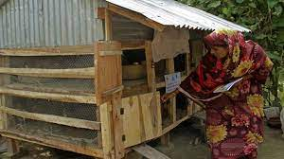
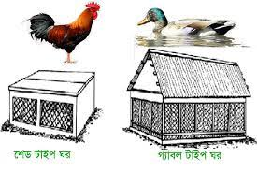
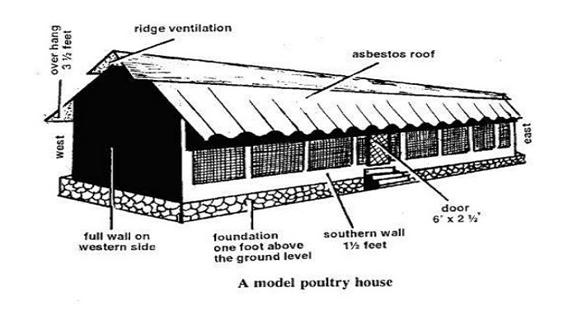
পাখির আবাসনের ছবি-

Slide 17
পাখির আবাসনের উদ্দেশ্য
১। আরামদায়ক পরিবেশ সৃষ্টি।
২। নিবিড়ভাবে যত্ন নেওয়া ।
৩। সঠিকভাবে ব্যবস্থাপনা ।
৪। খারাপ আবহাওয়া থেকে রক্ষা ।
৫। বন্য পশুপাখিদের হাত থেকে রক্ষা ।

Slide 18
পাখির আবাসনের উদ্দেশ্য
৬। চোরের হাত থেকে রক্ষা ।
৭। সহজে ডিম সংগ্রহ ।
৮। সহজে খাদ্য ও পানি সরবরাহ।
৯। পাখিদের রোগ প্রতিরোধ ও নিয়ন্ত্রন।
১০ । শ্রমিক কম লাগা , ইত্যাদি ।

Slide 19
দলীয় কাজ
গৃহপালিত পাখির আবাসন তৈরির ধাপ সমূহ লিখ।

Slide 20
একক কাজ
১। পাখির আবাসন কেন করা হয় ?
২। পাখির আবাসন কত প্রকার ও কী কী ?

Slide 21
বাড়ির কাজ
বানিজ্যিকভাবে কোন পদ্ধতিতে পাখি পালন উত্তম এবং কেন তা বিশ্লেষন কর ।

Slide 22
ধন্যবাদ

